Slide 1


Урок биологии в 9 классе на тему:
Деление клеток. Митоз
Подготовила учитель биологии
высшей категории
Морозова Наталья Анатольевна
2015 г

Slide 2

Цели:
формировать знания о значении деления клетки для роста, развития и размножения клетки и организма в целом;
усвоение учащимися фаз митоза и понимание его биологического значения;
- формировать умение последовательно выстраивать процессы митоза и определять их.

Slide 3

Задачи:
Развивающая
совершенствовать умения работать с учебником, ИКТ, микроскопом;
развивать память, внимание, мышление, умения анализировать, сравнивать, обобщать;
оформлять работу в виде таблицы;
Воспитательная
Формировать чувство ответственности, значимости знаний для дальнейшей жизни
Дидактическая
создать условия для осмысления новой учебной информации и ее применения в учебных ситуациях, проверки уровня усвоения системы знаний и умений.

Slide 4

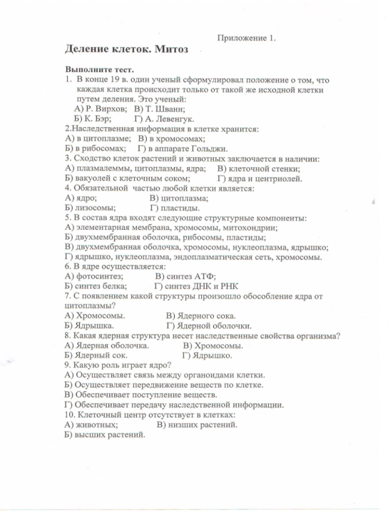

Slide 5

«Все клетки образуются из клеток путем деления» Р. Вирхов
Проблема
Известно, что каждый организм в природе рано или поздно погибает – от других организмов, от болезней или просто от старости. Но, тем не менее, численность организмов многих видов не уменьшается, а виды существуют на Земле сотни тысяч и миллионы лет.
Какое свойство, присущее всему живому, обеспечивает сохранение видов в ряду поколений?

Slide 6

Жизненный цикл клетки
Промежуток времени от момента возникновения клетки в результате деления до ее гибели или до следующего деления представляет собой жизненный цикл клетки.
В это время клетка растет, специализируется и выполняет свои функции в составе ткани и органов.

Slide 7

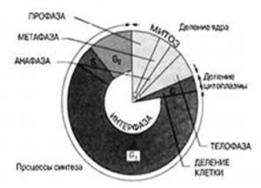
Митотический цикл клетки
Митотическим циклом (клеточным)называют совокупность последовательных и взаимосвязанных процессов в период подготовки клетки к делению, а также на протяжении самого митоза
Митотический цикл состоит из трех главных стадий:
интерфаза – период интенсивного синтеза и роста клетки между двумя ее делениями;
митоз (кариокинез) – процесс деления ядра;
цитокинез – процесс разделения цитоплазмы между двумя дочерними клетками.

Slide 8
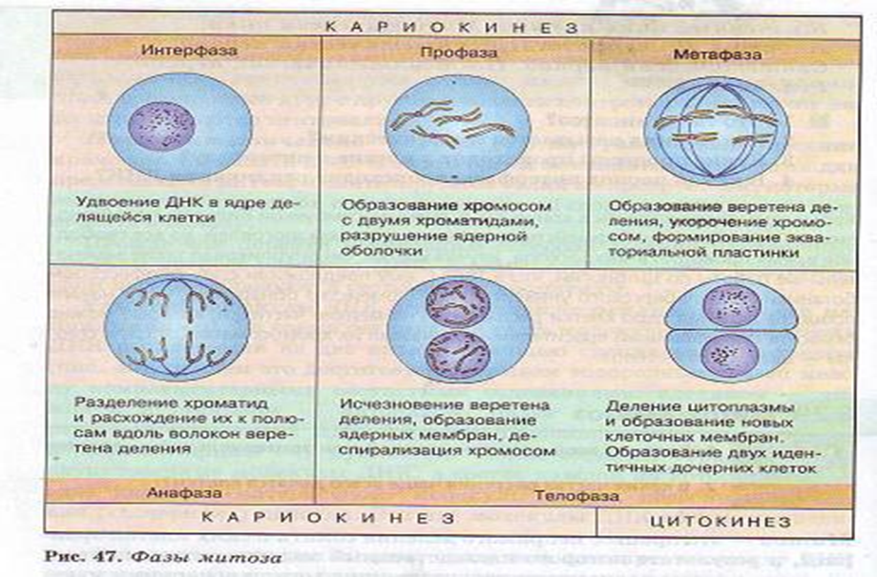
Фазы митоза

Slide 9

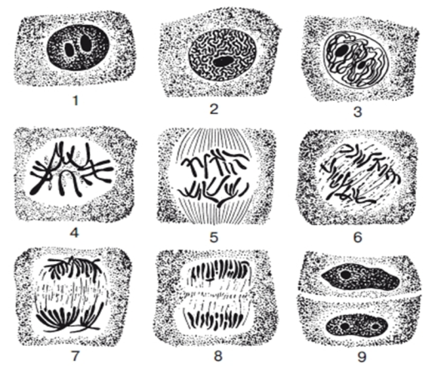
Схема митоза в клетках корешка лука
Рис. 2. Схема митоза в клетках корешка лука : 1- интерфаза; 2,3 - профаза; 4 - метафаза; 5,6 - анафаза; 7,8 - телофаза; 9 - образование двух клеток

Slide 10
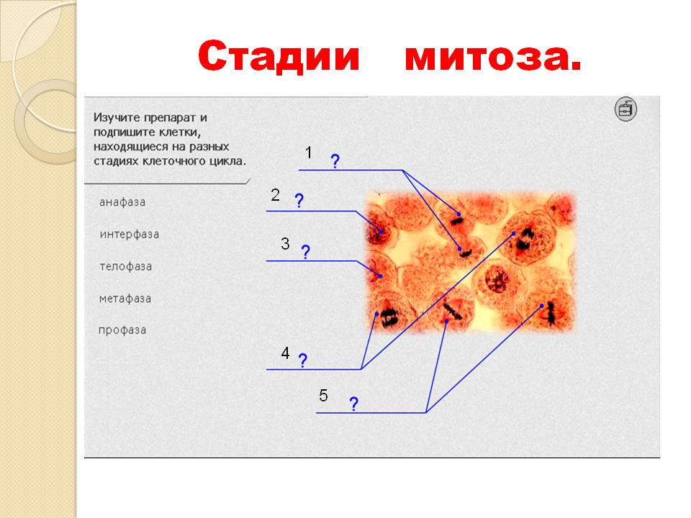
Лабораторная работа

Slide 11
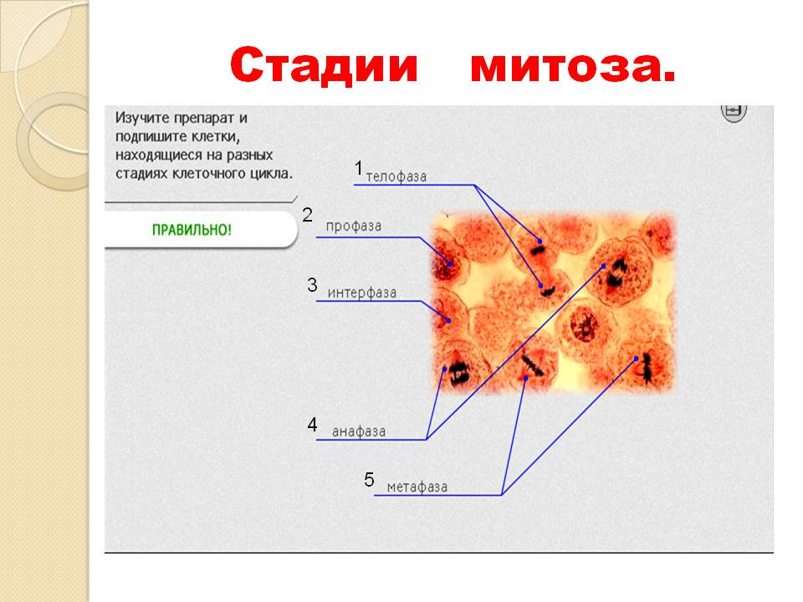
Лабораторная работа

Slide 12

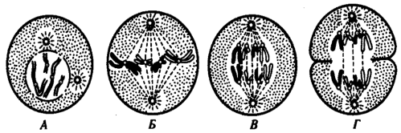
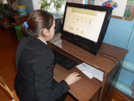
Задание
Определение и описание фаз митоза клетки по рисункам
№ рисунка | Название фазы деления клетки | Характерные особенности процессов данной фазы
А
Б
В
Г

Slide 13

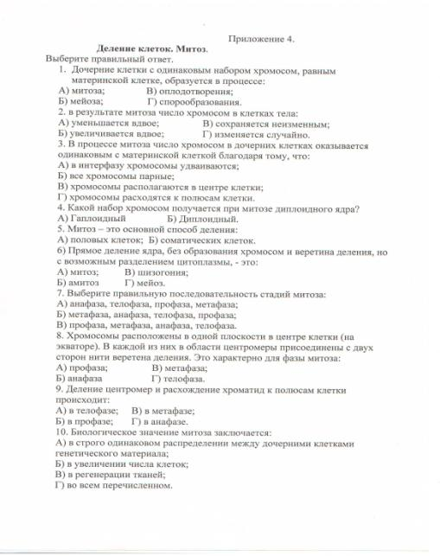

Slide 14

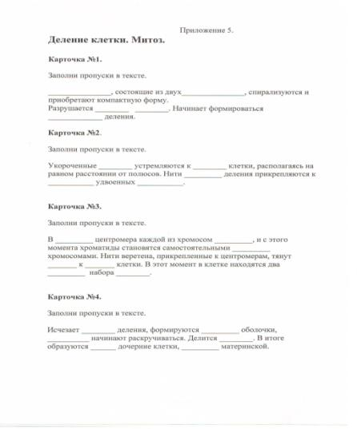

Slide 15
Домашнее задание
Повторить текст на с. 137 – 142, составить задания для игры
«Биологическое лото»*. Составить по три вопроса разной категории сложности по теме «Митоз». Заполнить часть таблицы «Сравнительная характеристика способов деления клеток», графу «Митоз»
По желанию учащихся подготовить сообщения* о Т. Шванне и М. Шлейдене на 3-4 мин.
Фазы | Митоз | Мейоз
 |  | Первое деление | Второе деление

Slide 16

Спасибо за урок!

